Slide 1

2026维持结构机会
主讲老师
陈灼基
课程日期
2025.09
执业编号
投顾从业：A1120620030004
基金从业编号：P1069558100002
中国·广州

Slide 2
当前的操作思路
1、控盘双突破（智能辅助线、20日、10日、5日均线），走向上的趋势
2、主题猎手战法：结合热点、L2资金等指标

Slide 3
精辟投资格言
当你理解人心，你才理解市场。
你会发现：
大家很兴奋的时候，就是短线顶部附近
大家很绝望的时候，就离短期底部不远
大家都在喊风险的时候，其实风险不大
大家都在喊机会的时候，其实机会较少
行情从来不是 K 线里的秘密，
而是大众情绪的“平均值”。

Slide 4
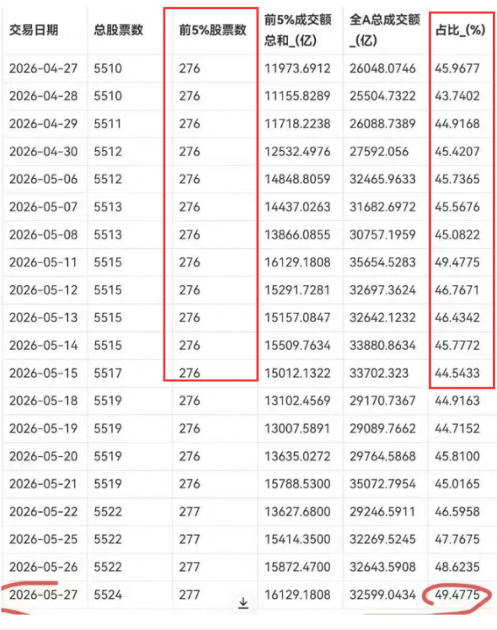
抱团牛

Slide 5
精辟投资格言
当你理解人心，你才理解市场。
你会发现：
大家很兴奋的时候，就是短线顶部附近
大家很绝望的时候，就离短期底部不远
大家都在喊风险的时候，其实风险不大
大家都在喊机会的时候，其实机会较少
行情从来不是 K 线里的秘密，
而是大众情绪的“平均值”。

Slide 6

精辟投资格言

Slide 7
今日热门消息解读
1、光通信：
据央视财经报道，受AI算力建设驱动，光纤光缆企业订单饱满。在江苏苏州的一个光通信科技园区内，产线上一根根120微米的光纤以每秒几十米的速度被拉丝、冷却，经过涂覆后，再收线。产线负责人表示，自2025年4季度以来，企业就已经满负荷生产，目前订单排产已到2027年。江苏亨通光纤科技有限公司总经理刘振华：“订单非常饱满，产销两旺。一季度整体的产出同比增加了35%，其中海外发货部分增加了55%。公司光纤产品出口主要面向北美以及东南亚地区。”
2、芯片：
6月3日，根据TrendForce集邦咨询最新存储器产业调查，2026年第一季AI与数据中心需求持续加剧全球存储器供需失衡，原厂议价能力有增无减，TrendForce集邦咨询据此全面上修第一季DRAM、NAND Flash各产品价格季成长幅度，预估整体ConventionalDRAM合约价将从一月初公布的季增55-60%，改为上涨90-95%，NAND Flash合约价则从季增33-38%上调至55-60%。

Slide 8
今日热门消息解读
3、PCB：
据媒体报道，三菱材料、住友电工等日本头部钻针企业，当前均受限于碳化钨粉原料供给短缺。日系企业现有原料库存仅可支撑3–6个月生产，后续若原料供给无法跟进，高端钻针产能将被迫缩减，产品售价或将持续上调。

Slide 9

量化六大战法

Slide 10


购买链接与具体提纲
购买网址链接：研究院——经传好课
https://toujiao.n8n8.cn/jz-course/course-detail/376.html

Slide 11

量化届丰碑

Slide 12
操作策略
仓位：五成——七成
策略：两个中线个股，两个短线个股
或者，三个中线、吃波段收益，一个短线
剩余资金灵活做T
持续拉升连板股、极致抱团趋势股、低吸高活跃强势股、
潜伏利好消息政策个股、耐心持有优质个股、平铺首板个股

Slide 13
风口狙击——为投资保驾护航
1、周一最强风口：选择当日涨停板个股最多的板块，当日最强的风口
2、周二主题风口：选择当日主题猎手最强的主题，挖掘最强的两个股票
3、周三资金风口：选择当日行业板块，主力净买额第一名或第二名的板块
4、周四逻辑风口：结合当日或近几日逻辑逐渐发酵的风口，博弈周末发酵
四个不同维度的逻辑，每天筛选出强风口、强个股，为投资保驾护航，助力账户长虹
用户收益案例：以上为特定客户、特定时间区间的历史业绩，个别情况不代表普遍现象，个股历史涨幅不预示其未来表现，过往收益亦不代表未来收益承诺。市场有风险，投资需谨慎！
个股案例涨幅回访：以上为特定条件、特定时间区间下的部分案例展示，不代表普遍现象，个股历史涨幅不预示其未来表现，过往收益亦不代表未来收益承诺。市场有风险，投资需谨慎！

Slide 14
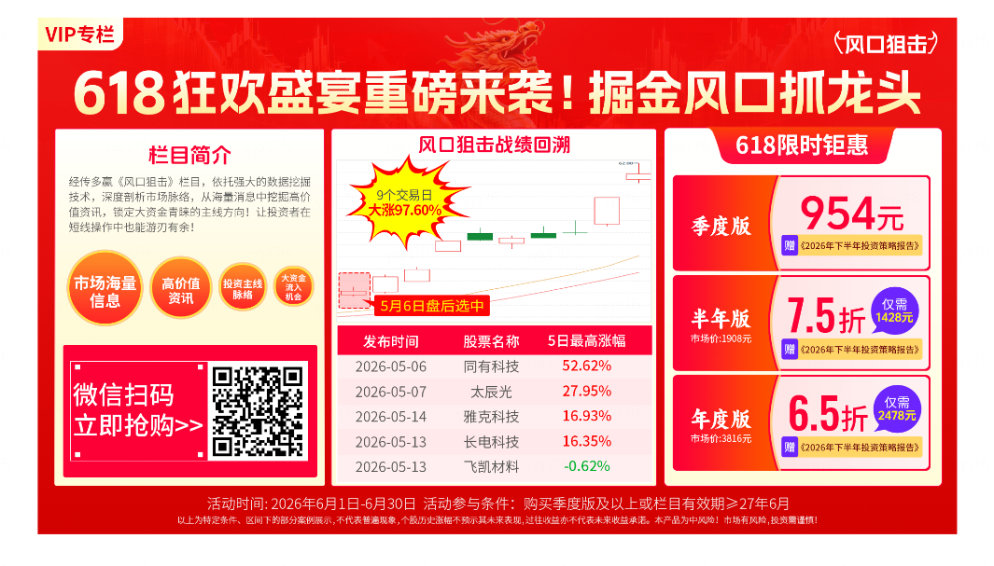
风口狙击——为投资保驾护航

Slide 15
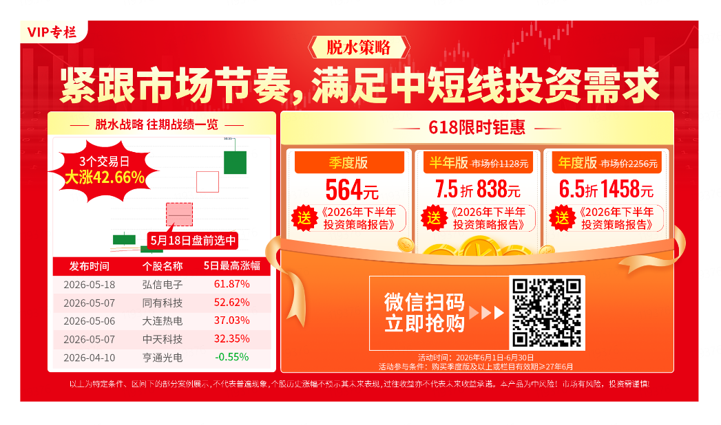
脱水策略

Slide 16

418活动

Slide 17

脱水策略

Slide 18


Slide 19


